Slide 1


汽车电商
李兴华
2014.11.27

Slide 2
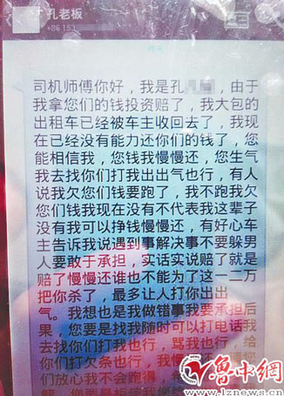
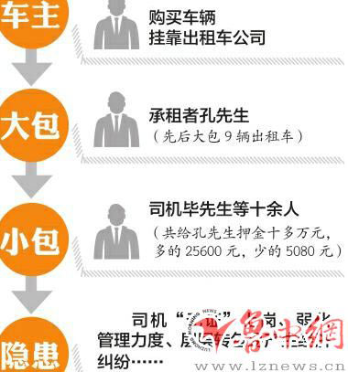

Slide 3
1 小马试驾
2 小马试驾详解
3 汽车电商现状

Slide 4


小马试驾
全球第一家试驾购车平台，是体验式汽车电商引领者。
体验式汽车电商服务
支持专人试驾
结伴杀价

Slide 5
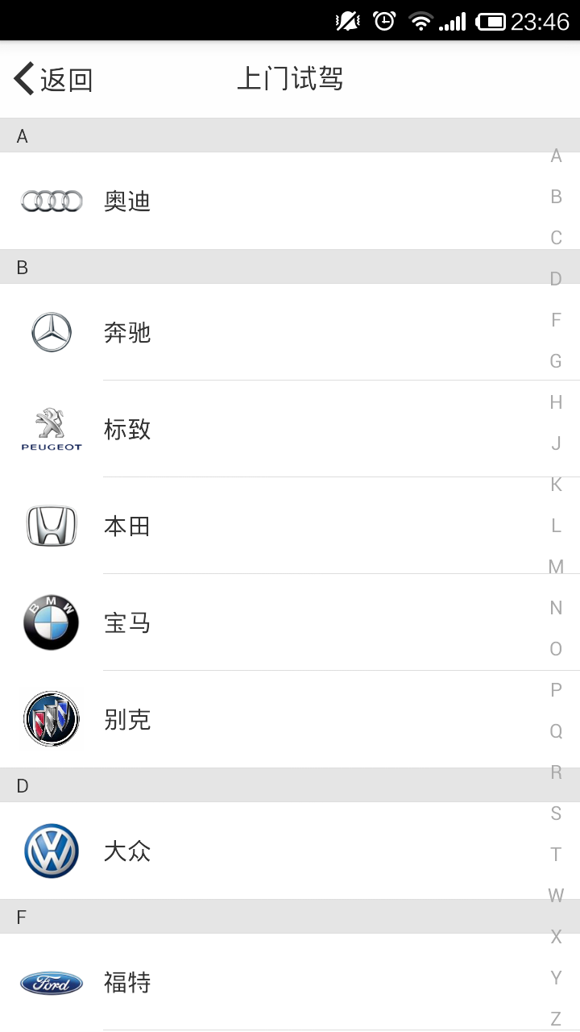
小马试驾
目前已拥有超过1000车型，100多个汽车品牌，覆盖上海、北京、深圳、长沙、重庆等城市，更多城市陆续开启。

Slide 6
小马试驾
1
车主陪驾，专业中立
2
上门接送，随时随地
3
帮我杀价，全城至低

Slide 7
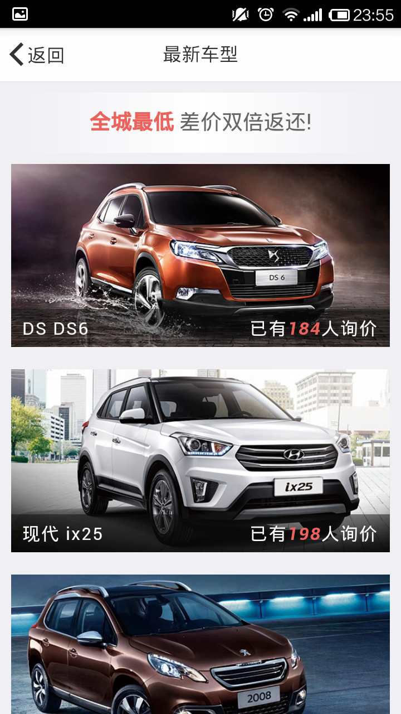
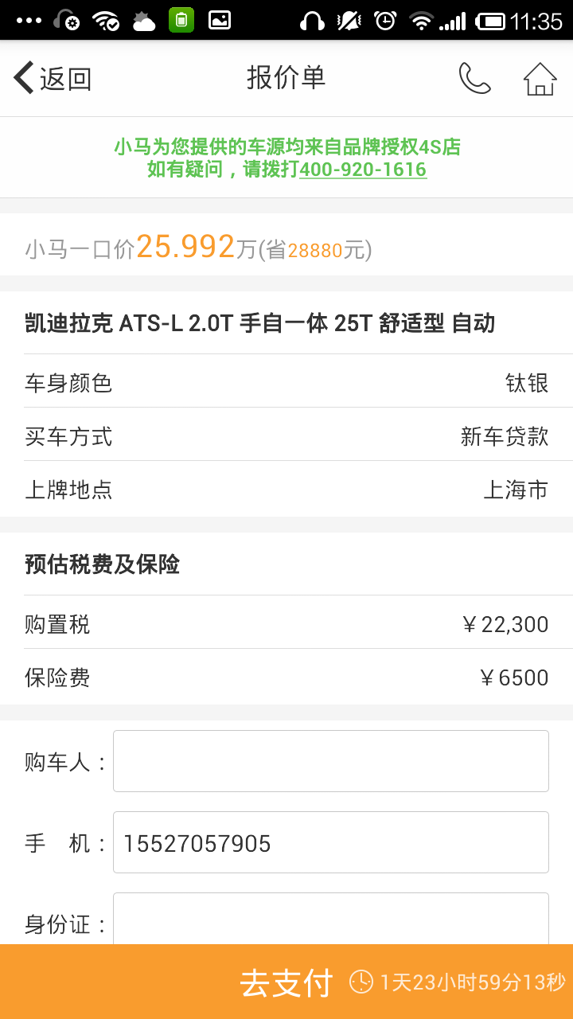
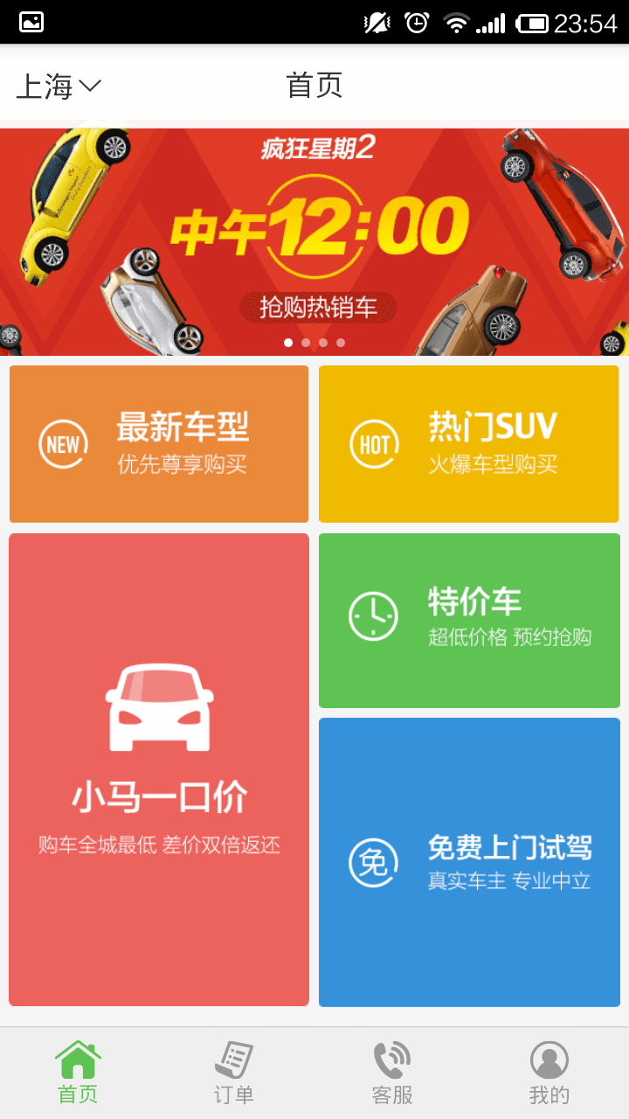
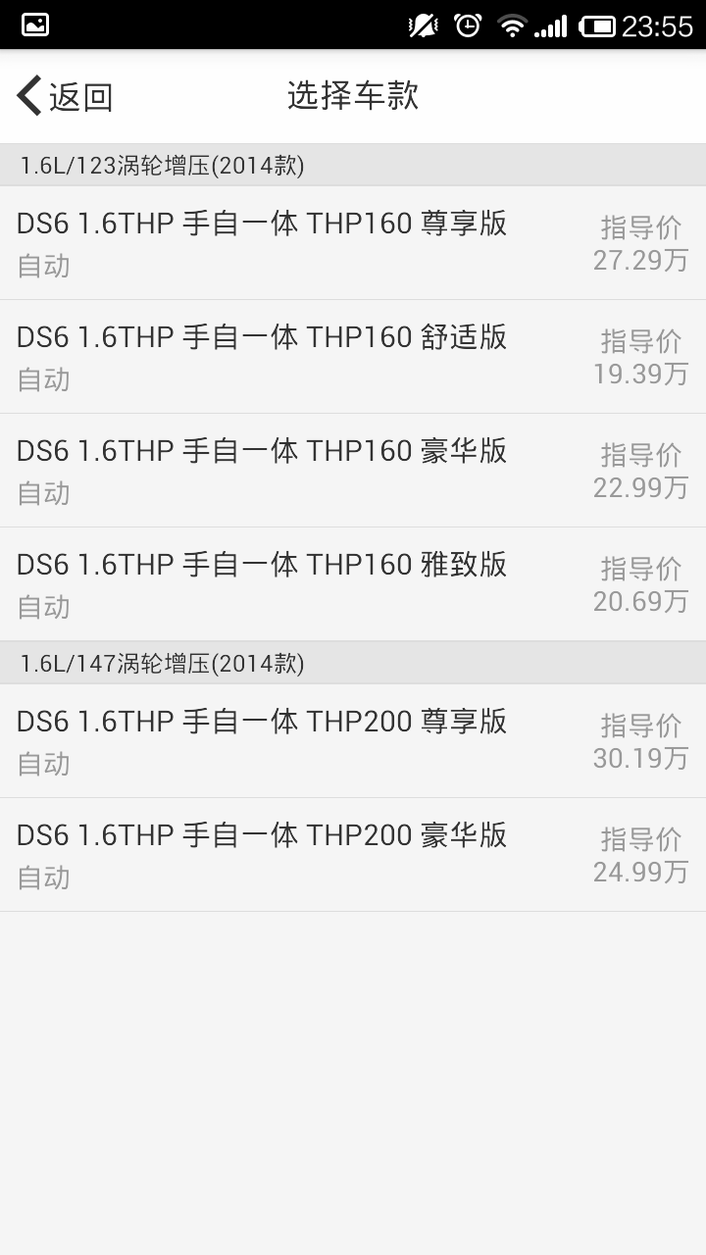
小马试驾详解

Slide 8
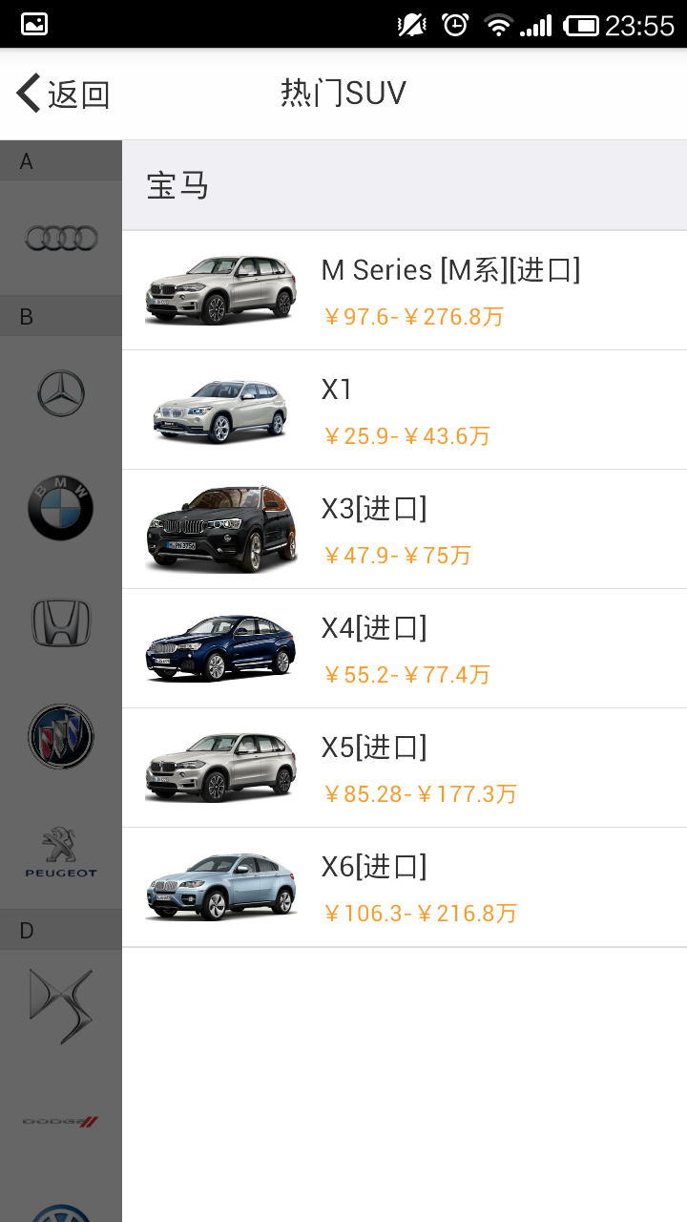
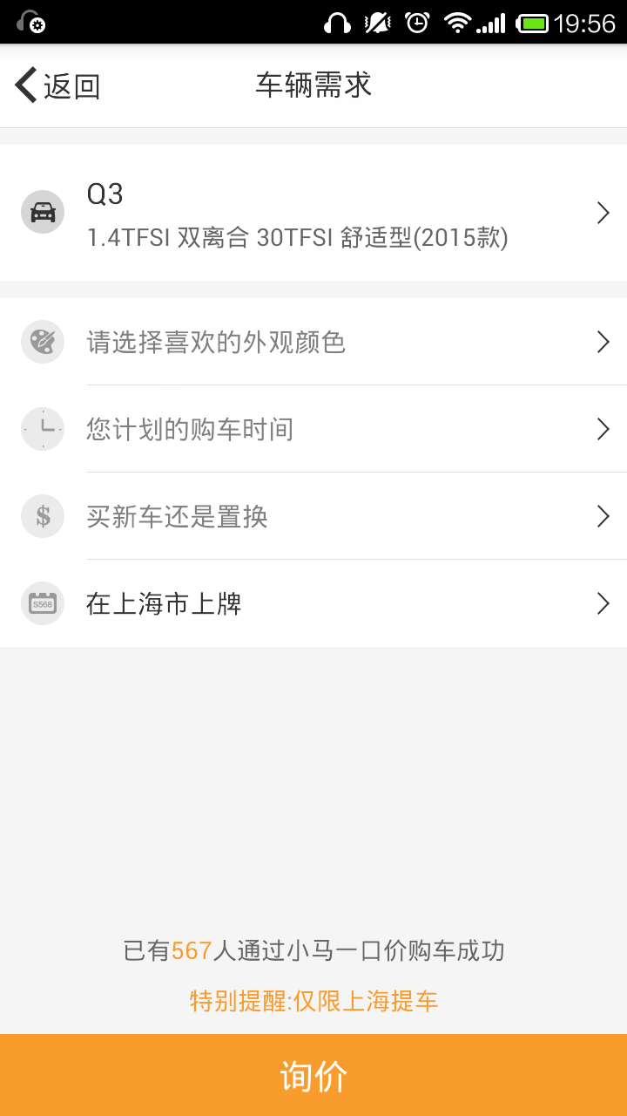
小马试驾详解

Slide 9
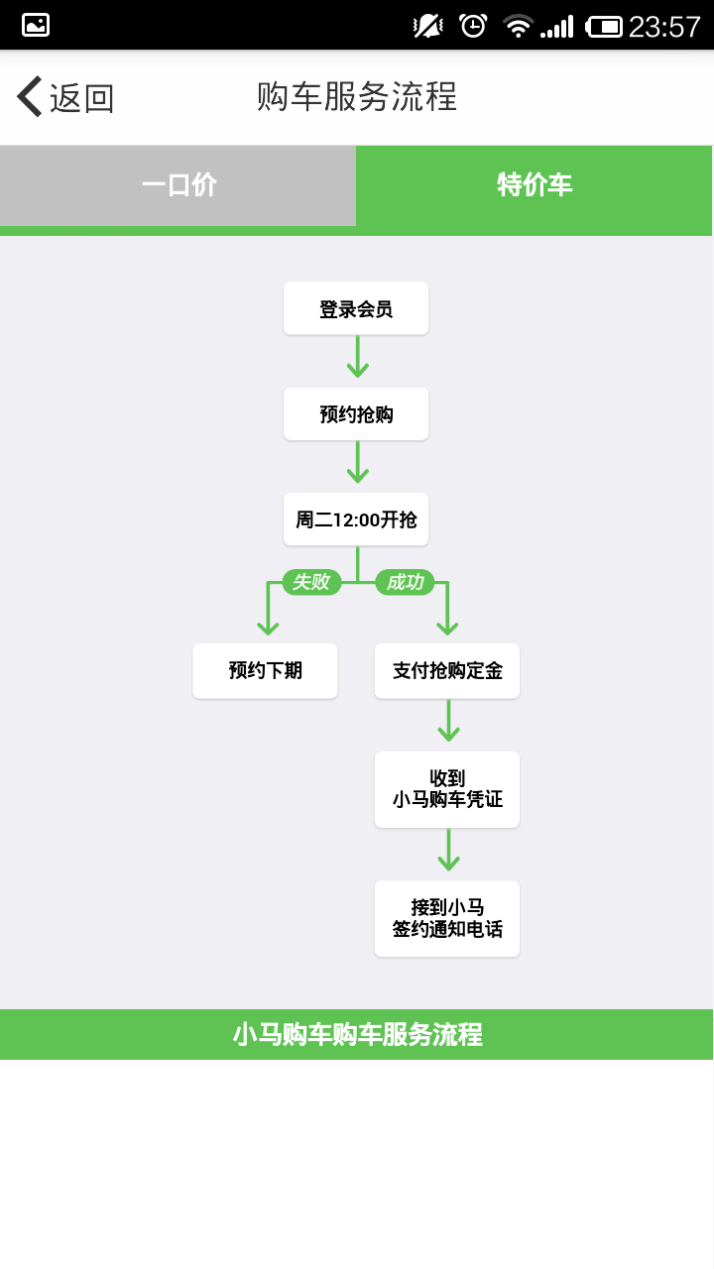
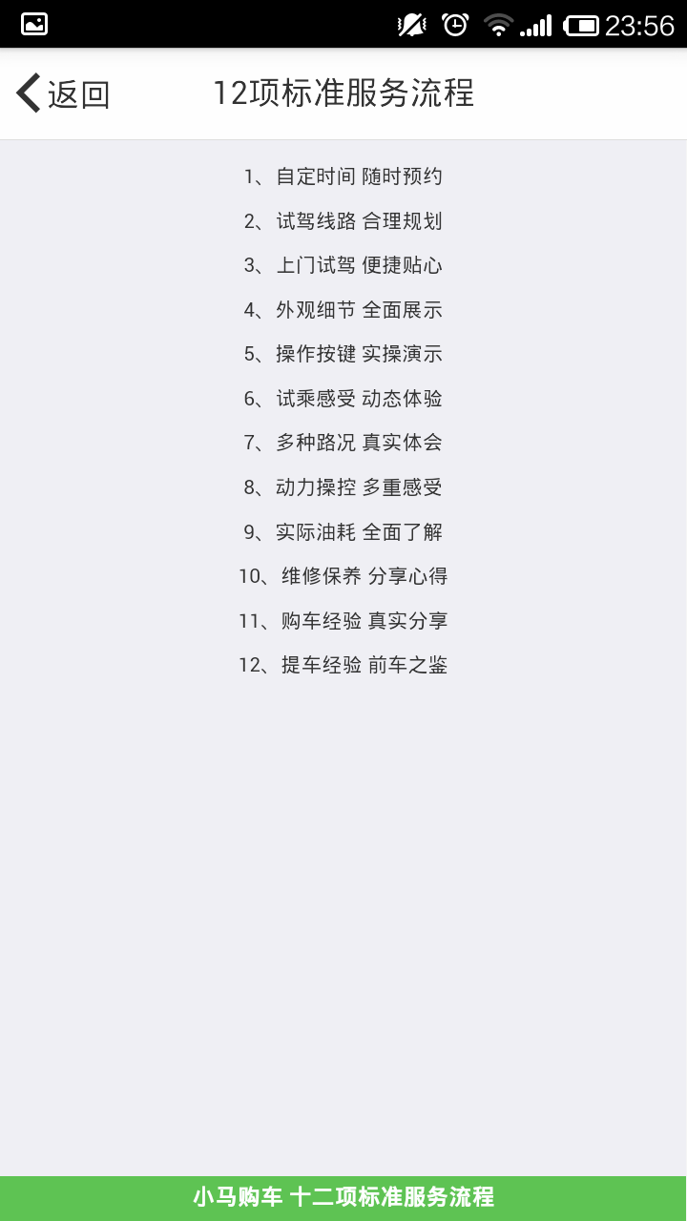
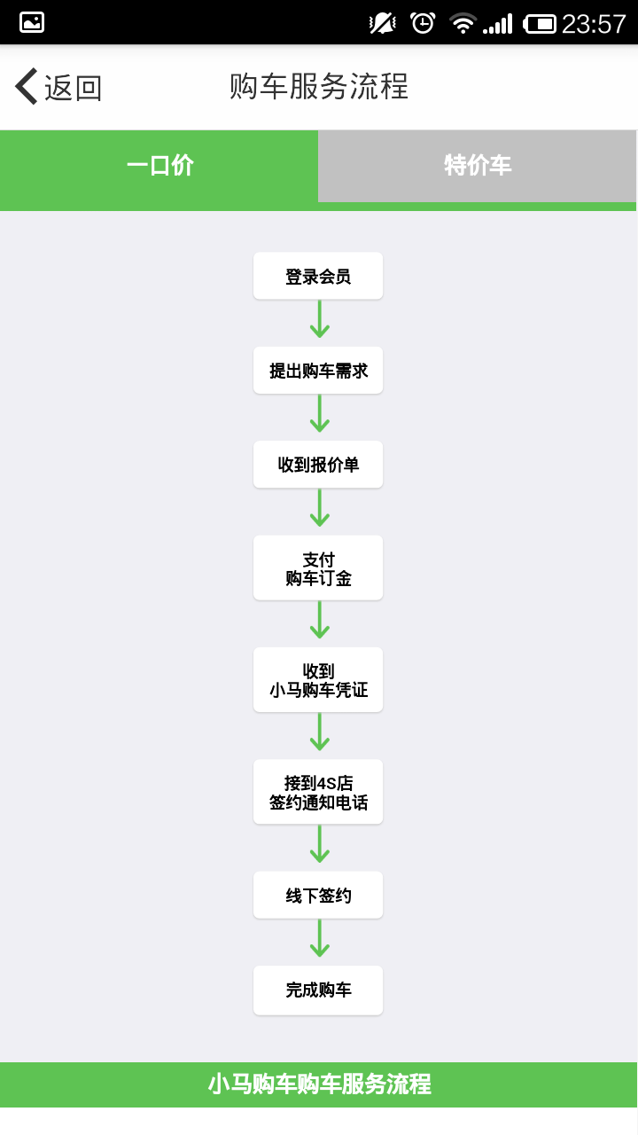
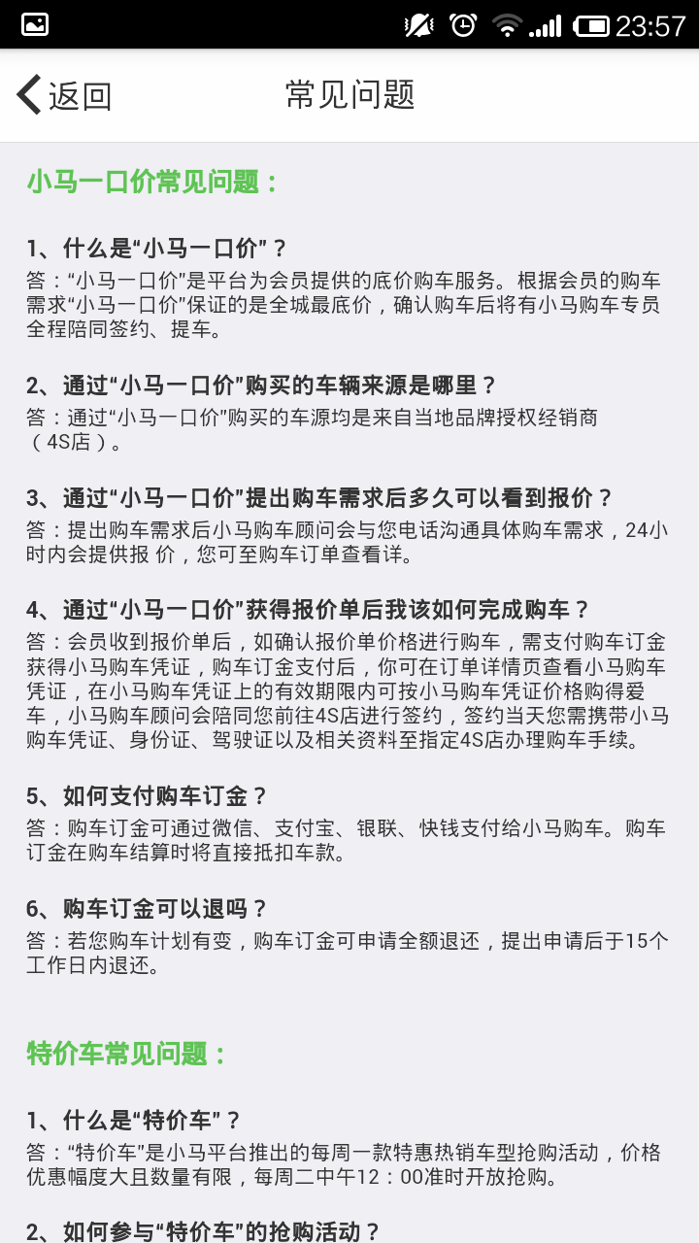
小马试驾详解

Slide 10
汽车电商现状
莫名的违章记录
缺乏人性化的收费
代驾租车泛滥
一、
二、
三、

